Slide 1
Домашнє завдання (на вибір)
16.04-23.04

Slide 2
Завдання 1
1. Ознайомтесь із вправою Світлани Ройз «Внутрішній Чарівник».
2. Спробуйте сформулювати завдання таким чином, щоб використати потенціал музикотерапії, застосувати мультимодальність арттерапії.
3. Підберіть музичні твори, які можна використати під час вправи.

Slide 3
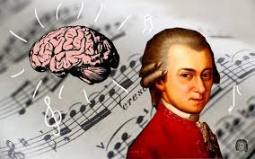
Завдання 2-5
2. Підберіть музичний твір з теми «Мій музичний автопортрет».
3. Започаткуйте власну фонотеку для музикотерапії, надішліть покликання на неї у Мудл (покликання)
4. Опрацюйте статтю
Основні моделі імпровізаційної музикотерапії. Огляд лікувальних процедур в імпровізаційної музичної терапії. [Електронний ресурс]: [http://musictherapy.org.ua/]. – Режим доступу: http://musictherapy.org.ua/index.php/publications1/14-oglyad-improvizacijnoi-muzichnoi-terapii (дата звернення 12.01.2019).
Підготуйте доповідь
5. Проведіть експеримент: під час навчання, виконання домашніх завдань, самостійної, творчої роботи прослуховуйте музику Моцарта (на основі вільного вибору). Проводьте самоспостереження (емоційний стан, фізична, розумова активність, загальне самопочуття). Як впливає прослуховування на швидкість, якість, креативність, легкість Вашої праці? (доповідь за результатами експеримента)

